Slide 1
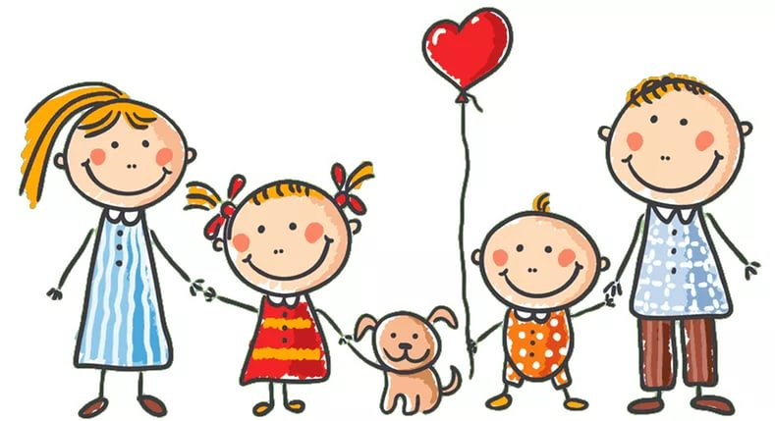



Slide 2
РОДИТЕЛЬСИЙ УНИВЕРСИТЕТ
«Семья как персональная микросреда жизни и развития ребенка. Нравственные и культурные ценности семьи»

Slide 3
ТИПЫ СЕМЕЙНОГО ВОСПИТАНИЯ
1.Авторитарный
Подростки начинают бунтовать, сопротивляться, становясь более агрессивными, могут сбегать из дома. У робких не развивается инициативность, самостоятельность, снижается самооценка.
2.Либерально- попустительский
Ребенок вырастает эгоистичным, конфликтным, постоянно недовольным окружающими людьми человеком, более подвержен психологическим проблемам, фобиям, депрессиям.
3.Гиперопекающий
Ребенок растет беспомощным, инфантильным, неуверенным в себе, невротизированным, тревожным, плаксивым. Вырастают "маменькиными сынками"
4.Отчуждённый
Делает ребенка одиноким и глубоко несчастным, неуверенным в себе. У него пропадает желание общаться, может сформироваться агрессивность к людям. Подростки часто имеют проблемы с законом.
5.Хаотичный
формирует тревожную, неуверенную в себе, импульсивную, в некоторых случаях агрессивную, неуправляемую личность.

Slide 4

6.Демократичный стиль воспитания
Ребёнок вырастает ответственным, независимым, компетентным, уверенным в себе с адекватной самооценкой, умеющий контролировать свои желания и как правило добивается больших успехов в жизни. Дети знают, что родители всегда смогут его выслушать и помочь.

Slide 5

Гармоничное развитие ребёнка — это целостное воспитание, которое включает интеллектуальные, духовные и физические составляющие.
Условия гармоничного воспитания
Жизнь без сравнений
2. Баланс работы и семейной жизни
3. Дисциплина
4. Установка границ
5. Семейные традиции
6. Качественное время
7. Совместные решения
8. Физическая нагрузка
9. Духовное развитие

Slide 6

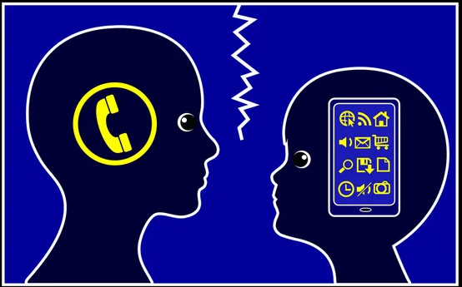
ПРОБЛЕМЫ СЕМЕЙНОГО ВОСПИТАНИЯ
1. Дефицит времени и внимания
2. Отсутствие чёткой стратегии воспитания детей в семье
3. Сложные условия жизни, изменение ценностей и жизненных приоритетов
4. Родители не учитывают возрастные особенности детей
5. Непонимание между старшим и младшим поколением
6. Технологический процесс

Slide 7

Успехов в семейном воспитании!
Ребенок учится тому,
Что видит у себя в дому:
Родители пример ему.

